Slide 1
Воспитатель старшей группы Середа А.А.

Slide 4
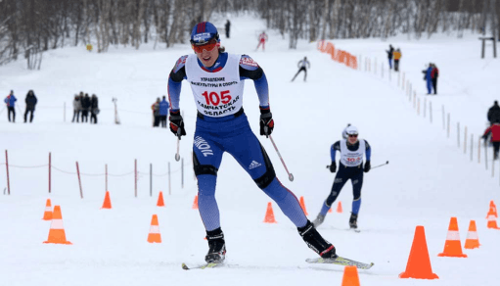
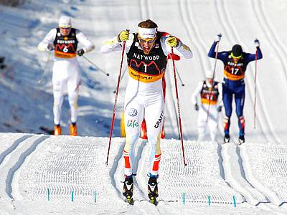
Две курносые подружки
Не отстали друг от дружки.
Обе по снегу бегут,
Обе песенки поют,
Обе ленты на снегу
Оставляют на бегу.
(Лыжи)
Кто по снегу быстро мчится,
Провалится не боится?
(Лыжник)

Slide 6
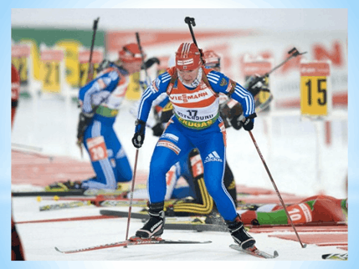
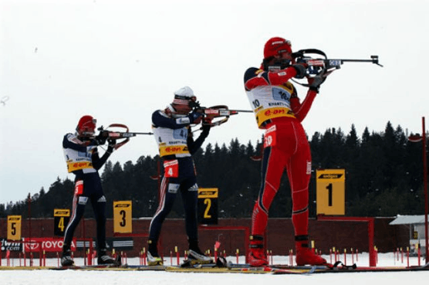
БИАТЛОН
Долго ходом шли коньковым
Друг за дружкою втроем,
Было очень нелегко им
Забираться на подъем.
Вдруг отточенным движеньем
Хвать винтовки – и стрелять!
Бьют прицельно по мишеням,–
Раз, другой, четыре, пять.
И помчались под уклон.
Что же это? ...

Slide 7
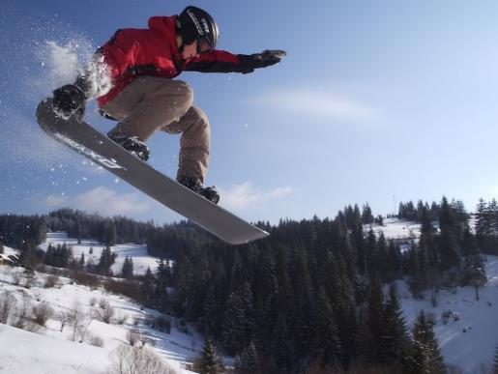
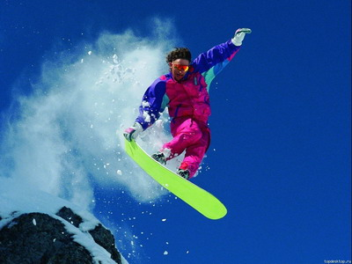
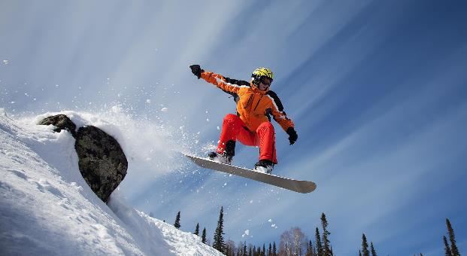
Он на вид – одна доска,
Но зато названьем горд,
Он зовется … (сноуборд)

Slide 9
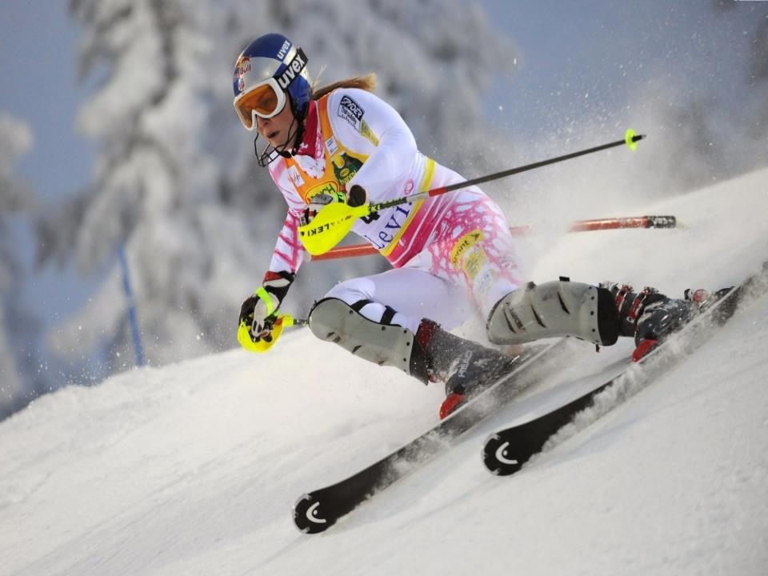

Slide 10
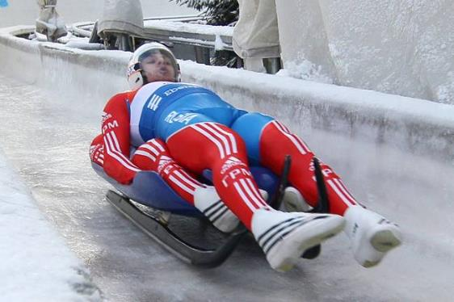
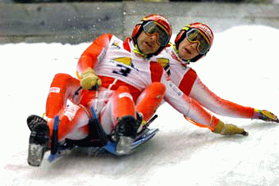
Санный спорт
Мы с бараньими рогами
Вниз под горку мчимся сами,
А как на гору взбираться,
Начинаем упираться.
(Санки)

Slide 13
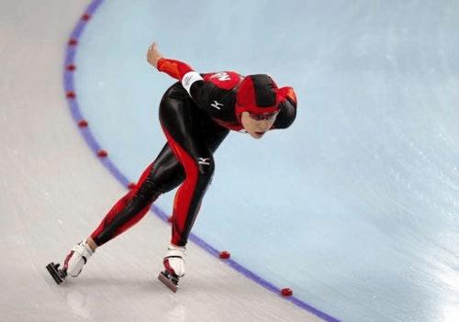
Конькобежный спорт
Мчусь как пуля я вперед,
Лишь поскрипывает лед,
Да мелькают огоньки.
Кто несет меня? ...
(Коньки)

Slide 15
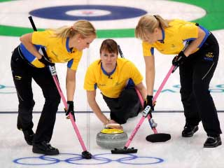
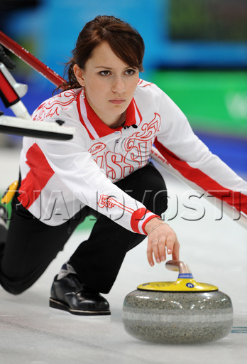
Кёрлинг
Камень по льду я в «дом» запущу,
И щёткой дорожку ему размету.

Slide 16
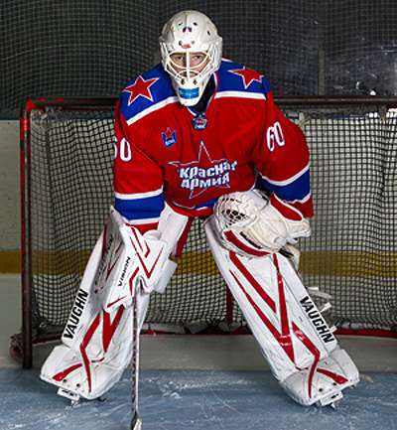
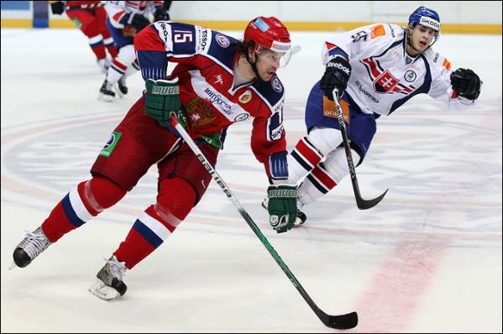
Хоккей
На ледяной площадке крик,
К воротам рвется ученик.
Кричат все: "Шайба! Клюшка! Бей!"
Веселая игра ... (хоккей)

Slide 17
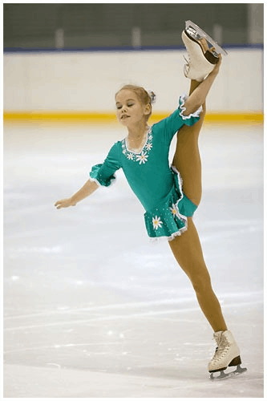
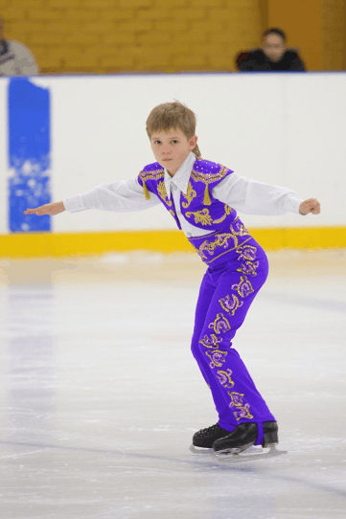
ФИГУРНОЕ КАТАНИЕ
Танцевать на лёд пойдём,
Музыку мы заведём.

Slide 18
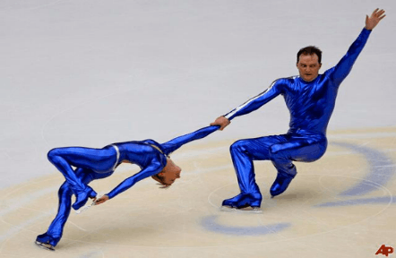
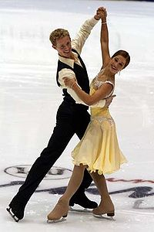
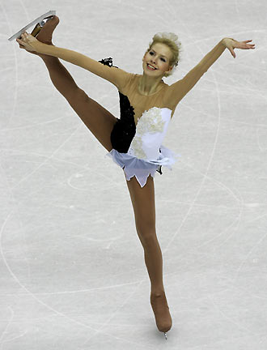

Slide 25
Назови вид спорта по пиктограмме

Slide 26
Чтоб здоровым, крепким быть, Надо спорт вам полюбить. Занимайтесь, не ленитесь И со спортом подружитесь!

